Slide 1
Виктория Сергеевна Раевская (Колыванова)

Slide 2
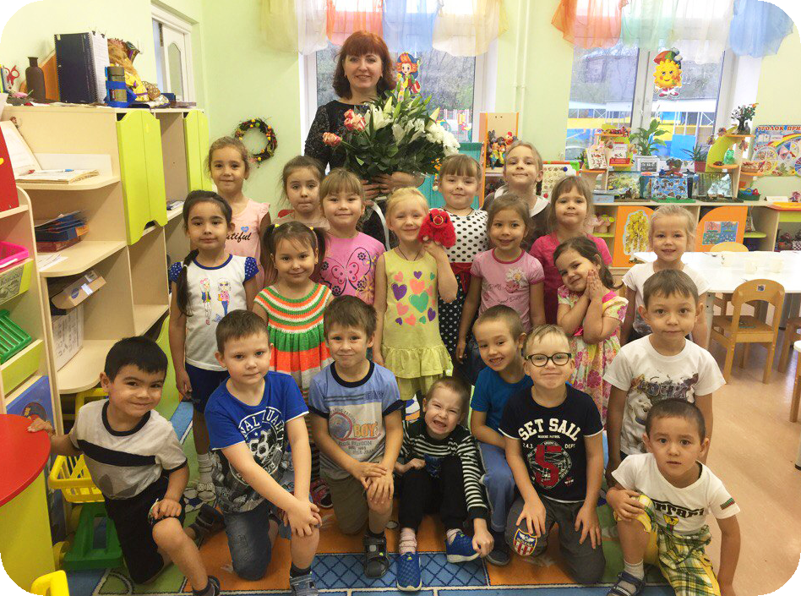
Я - воспитатель
Я-воспитатель
Что может быть лучше!
Маленьким душам
Дарить свои чувства .
Вместе расти
И вместе стараться
Мир узнавать
И во всем разбираться.
Утром встречаем –
Светло и чудесно,
Вместе играем-
Смешно, интересно.
Вот подросли
И читать научились.
В школу пошли.
Но со мной не простились.
Детские чувства …
Всегда вспоминаем,
Дружно живем
И горя не знаем!
Автор: Раевская В.С.

Slide 3
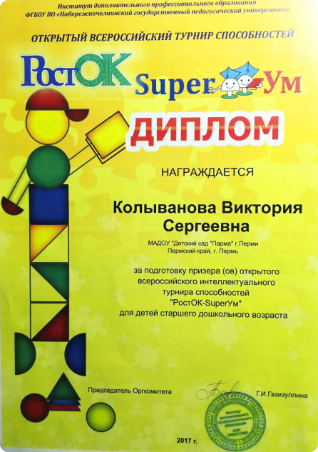
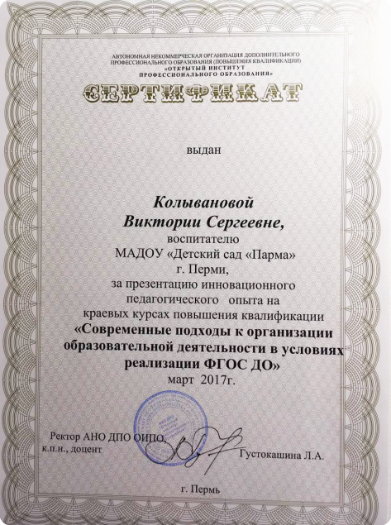
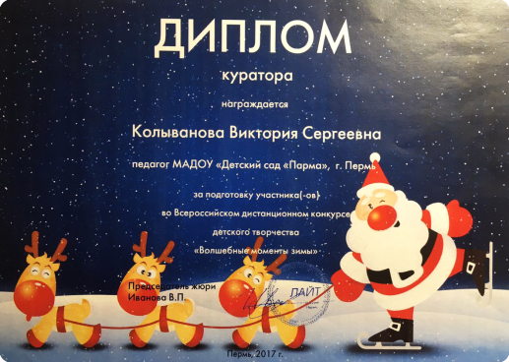
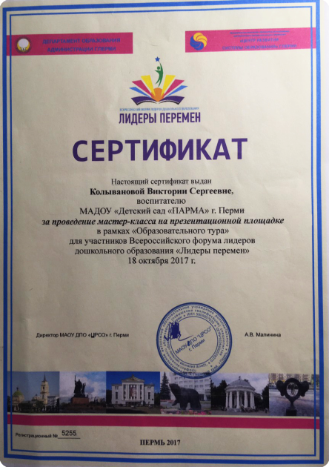
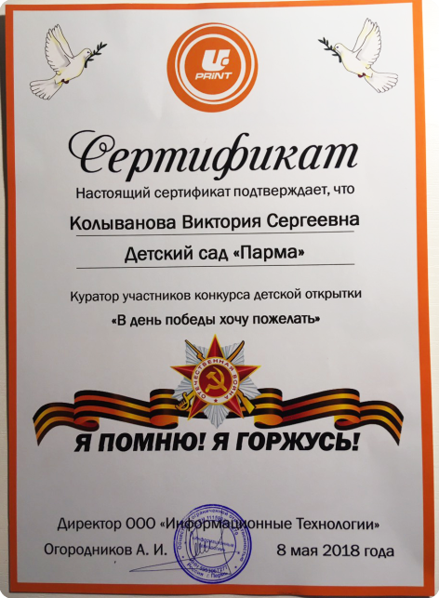

Slide 4
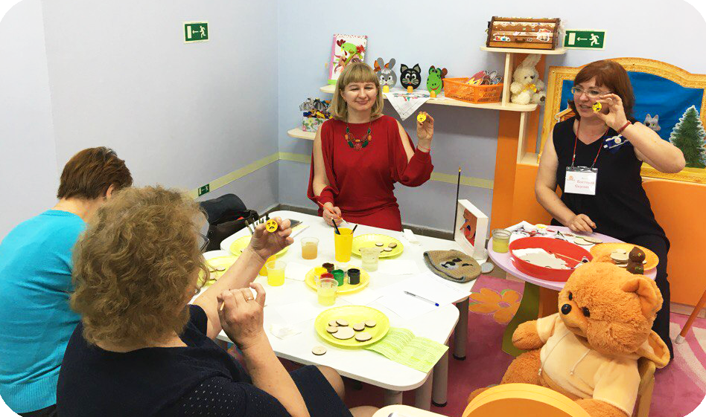
Мастер-классы и праздники с родителями

Slide 5
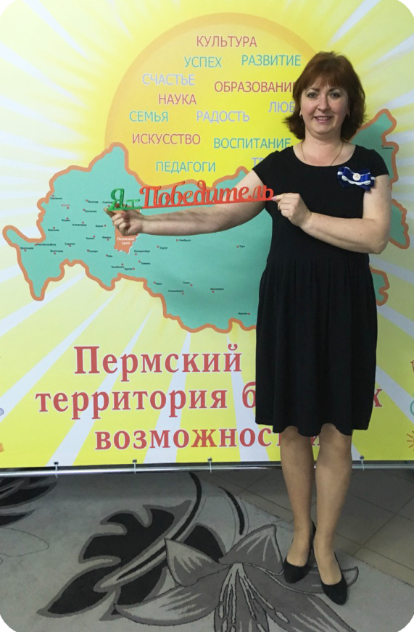
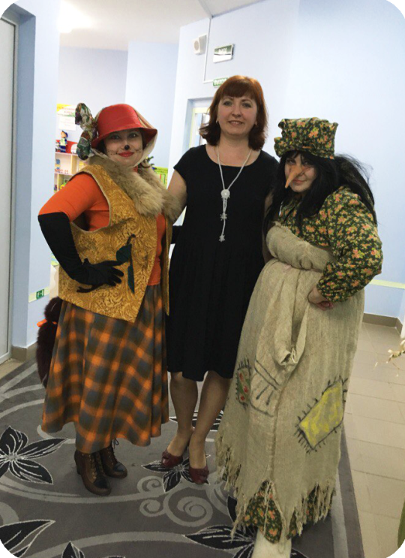
Воспитатель сможет все!

